Slide 1
Passé composé
Menneisyydestä kertominen

Slide 2
On a déjà visité la Petite-France.
Et le musée, vous avez aimé?
Nous avons acheté plein de trucs.

Slide 3

Muodostus
AVOIR
J’ai
Tu as
Il/elle/on a
Nous avons
Vous avez
Ils/elles ont
verbin é-muoto
(-er-verbeillä)
visité
aimé
acheté

Slide 4
J’ai visité Paris.
Maman a acheté un croissant.
Nous avons regardé la télé.
Tu as mangé beaucoup de crêpes.
Les filles ont demandé le chemin.
Vous avez fait le ménage.
faire -> fait!!!

Slide 5
Je n’ai pas visité Paris.
Maman n’a pas acheté un croissant.
Nous n’avons pas regardé la télé.
Tu n’as pas mangé beaucoup de crêpes.
Les filles n’ont pas demandé le chemin.
Vous n’avez pas fait les devoirs.

Slide 6
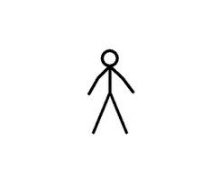
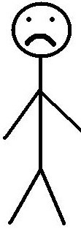

Passé compósén kielteinen muodostus
AVOIR
ai
as
a
avons
avez
ont
AVOIR
ai
as
a
avons
avez
ont
visité
fait
regardé
J’
Tu
Il
Nous
Vous
Ils
visité
fait
regardé
J’
Tu
Il
Nous
Vous
Ils
n’
n’
n’
n’
n’
n’
pas
pas
pas
pas
pas
pas
Avoir +
Verbin é-muoto
ne
pas

Slide 7
Qu’est-ce que tu as fait hier?
Est-ce que tu as regardé la télé?
Oui, j’ai regardé la télé.
Non, je n’ai pas regardé la télé.
Est-ce que tu as acheté des bonbons?
Oui, j’ai acheté des bonbons.
Non, je n’ai pas achété des bonbons.

